Slide 1





自动控制原理

Slide 2
1. 反馈：控制原理的核心思想
11. 放眼大局：根轨迹法
2. 传递函数：控制系统数学模型
12. 根轨迹：基本形态
3. 方框图：控制系统结构
13. 根轨迹：细节修正
4. 信号流图：控制系统拓扑结
14. 参数根轨迹：广义定义
5. 梅森公式：数圈圈与消消乐
15. 根轨迹法：图形化思考
6. 性能指标：控制效果评价
16. 频率特性：换个角度看控制
7. 衰减振荡：欠阻尼二阶系统
17. 近似叠加：绘制伯德图
8. 稳定：控制系统首要任务
18. 按图索骥：伯德图求传递函数
9. 稳态误差：准确性的度量
19. 幅相特性：换个角度看频域
10. 校正：实现控制的手段
20. 宽备窄用：稳定裕度

Slide 3
第一章 | 第二章 | 第三章 | 第四章 | 第五章 | 第六章
基本概念 | 数学模型 | 时域分析法 | 根轨迹法 | 频域分析法 | 校正方法
15. 根轨迹法：图形化思考
学习目标
01
能熟练绘制根轨迹
02
重
能基于根轨迹分析参数稳定范围
03
能够将根轨迹增益转化为开环增益
难
04
能够使用根轨迹选择满足性能的参数

Slide 4
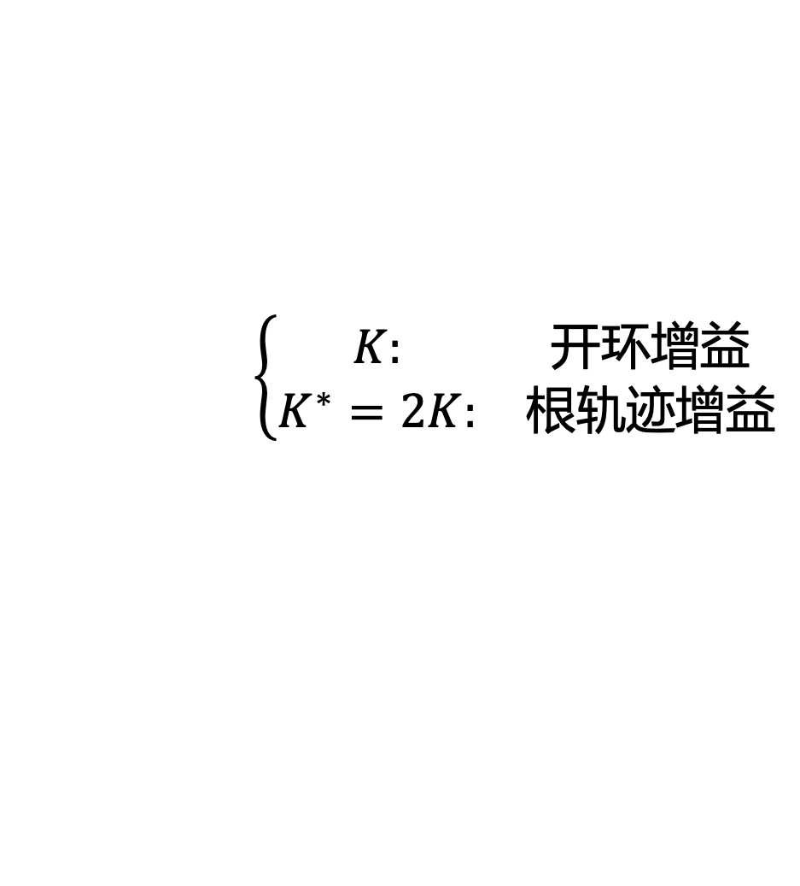



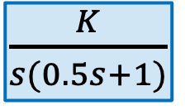




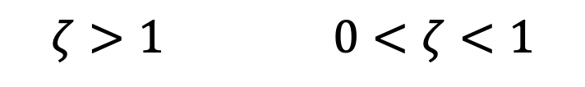








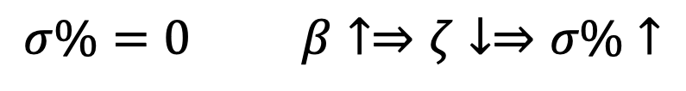





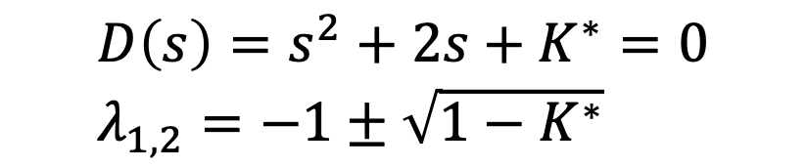

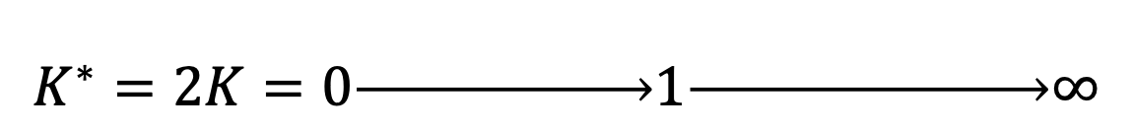


利用根轨迹分析系统性能例1
$$R\left(s\right)$$
$$E\left(s\right)$$
$$C\left(s\right)$$
$\frac{K}{s(0.5s+1)}$
$$−$$
$$D\left(s\right)=s^{2}+2s+K^{∗}=0 \\ λ_{1,2}=−1±\sqrt{1−K^{∗}}$$
$$\left\{\begin{matrix}K: & 开环增益 \\ K^{∗}=2K: & 根轨迹增益\end{matrix}\right.$$
$$j$$
$$5$$
$$K^{∗}=2K=0\underset{→}{ }1\underset{→}{ }∞$$
$$4$$
$$3$$
$$ζ>1 0<ζ<1$$
$$2$$
动态性能
$$σ\%=0 β↑⇒ζ↓⇒σ\%↑$$
$$1$$
$$t_{s}↓ t_{s}=\frac{3.5}{ζω_{n}}$$
$$0$$
$$−1$$
$$−2$$
稳定性
$$Re\left[λ_{1,2}\right]<0，系统绝对稳定$$
$$−3$$
$$−4$$
稳态误差
$$−5$$
$$K^{∗}↑⇒e_{ss}=\frac{A}{K}=\frac{2A}{K^{∗}}↓$$
$$r\left(t\right)=At$$

Slide 5
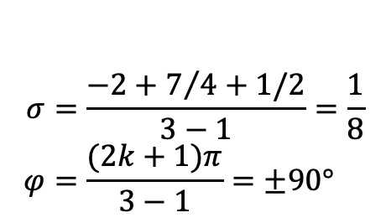
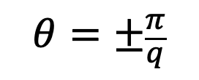
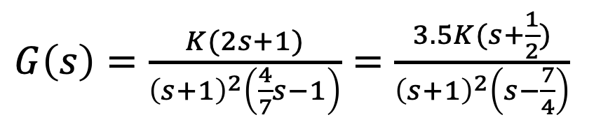
$$R\left(s\right)$$
$$E\left(s\right)$$
$\frac{K}{{\left(s+1\right)}^{2}(\frac{4}{7}s−1)}$
$$C\left(s\right)$$
利用根轨迹分析系统性能例2
$$−$$
$G\left(s\right)=\frac{K(2s+1)}{{\left(s+1\right)}^{2}\left(\frac{4}{7}s−1\right)}=\frac{3.5K(s+\frac{1}{2})}{{\left(s+1\right)}^{2}\left(s−\frac{7}{4}\right)}$
$$K^{∗}=3.5K,v=0$$
$2s+1$
01
实轴轨迹
$$[−0.5,1.75]$$
$$j$$
$$2$$
$$σ=\frac{−2+7/4+1/2}{3−1}=\frac{1}{8} \\ φ=\frac{(2k+1)π}{3−1}=±90°$$
02
渐近线
$$1$$
03
$$θ=±\frac{π}{q}$$
$$0.5$$
$$1.75$$
出射角
$$−2$$
$$−1$$
$$0$$
$$1$$
$$2$$
04
虚轴交点
$$−1$$
$$D\left(s\right)=4s^{3}+s^{2}+\left(14K−10\right)s+7\left(K−1\right)=0$$
$$−2$$
$$\left\{\begin{aligned}Re\left[D(jω)\right]=−ω^{2}+7\left(K−1\right)=0 \\ Im\left[D(jω)\right]=−{4ω}^{3}+\left(14K−10\right)ω=0\end{aligned}\right.$$
$$\left\{\begin{aligned}ω=0 \\ K=1\end{aligned}\right.,\left\{\begin{aligned}ω=±\sqrt{2} \\ K=9/7\end{aligned}\right.$$

Slide 6


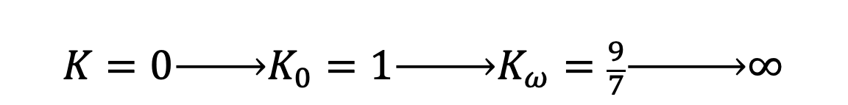
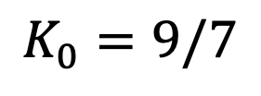
$$R\left(s\right)$$
$$E\left(s\right)$$
$\frac{K}{{\left(s+1\right)}^{2}(\frac{4}{7}s−1)}$
$$C\left(s\right)$$
利用根轨迹分析系统性能例2
$$−$$
？
系统稳定性如何随$K$变化？
$2s+1$
$$\left\{\begin{aligned}ω=0 \\ K=1\end{aligned}\right.,\left\{\begin{aligned}ω=±\sqrt{2} \\ K=9/7\end{aligned}\right.$$
$$j$$
$$2$$
$$K_{0}=9/7$$
$$K_{0}=1$$
$$K=0\underset{→}{ }K_{0}=1\underset{→}{ }K_{ω}=\frac{9}{7}\underset{→}{ }∞$$
$$1$$
$$0.5$$
$$1.75$$
不稳定 稳定 不稳定
$$−2$$
$$−1$$
$$0$$
$$1$$
$$2$$
$$−1$$
条件稳定
$$−2$$

Slide 7


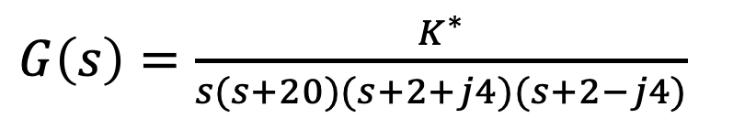



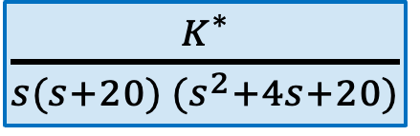
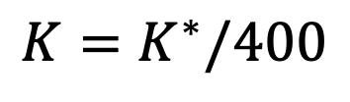


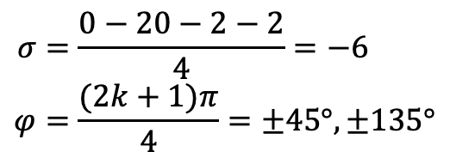


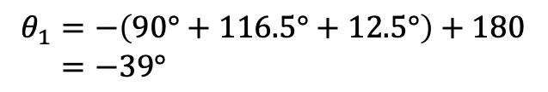





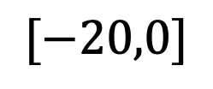
$$R\left(s\right)$$
$$E\left(s\right)$$
$\frac{K^{∗}}{s(s+20) (s^{2}+4s+20)}$
$$C\left(s\right)$$
利用根轨迹分析系统性能例3
$$−$$
$G\left(s\right)=\frac{K^{∗}}{s(s+20)(s+2+j4)(s+2−j4)}$
$$j$$
$$K=K^{∗}/400$$
$$8$$
01
实轴轨迹
$$[−20,0]$$
$$4$$
$$σ=\frac{0−20−2−2}{4}=−6 \\ φ=\frac{(2k+1)π}{4}=±45°,±135°$$
02
渐近线
$$θ=−39°$$
$$−20$$
$$−16$$
$$−12$$
$$−8$$
$$−4$$
$$0$$
$$2$$
03
出射角
$$θ_{1}=−\left(90°+116.5°+12.5°\right)+180 \\ =−39°$$
$$−4$$
04
分离点
$$−8$$
$\frac{1}{d}+\frac{1}{d+20}+\frac{1}{d+2+j4}+\frac{1}{d+2−j4}=0⇒\frac{1}{d}+\frac{1}{d+20}+\frac{2(d+2)}{{\left(d+2\right)}^{2}+4^{2}}=0$，试根得$d=−15.1$
$$K_{d}^{∗}=\left|d\right|\left|d+20\right|\left|d^{2}+4d+20\right|\overset{d=−15.1}{=}13881$$

Slide 8
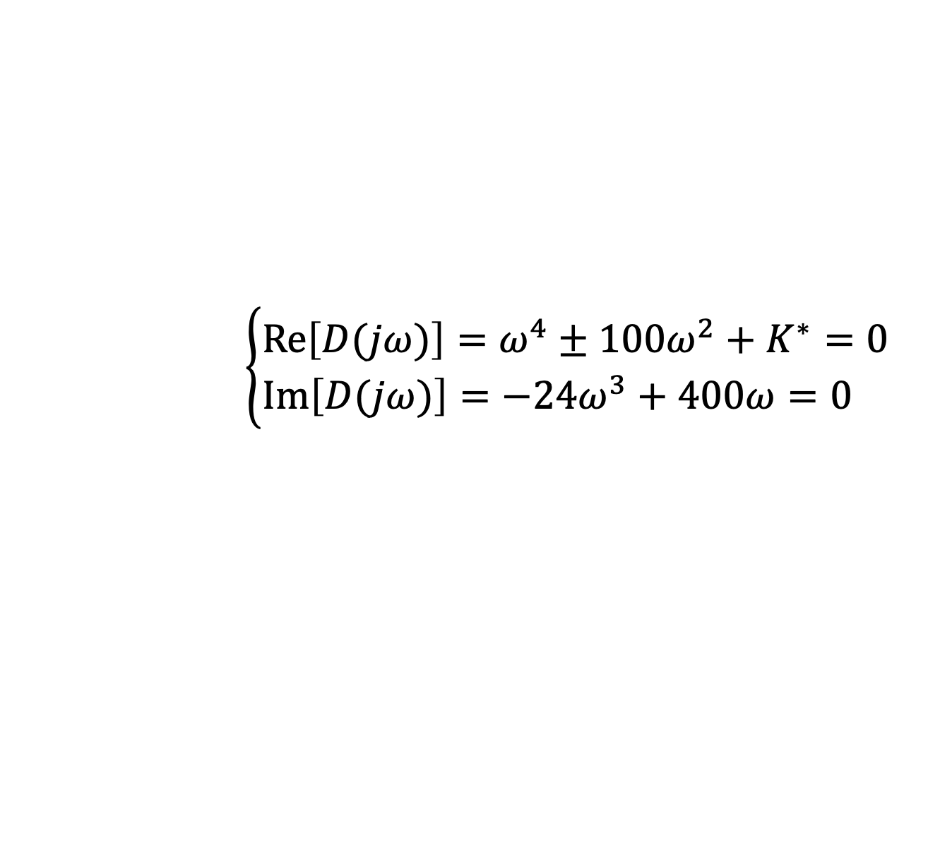
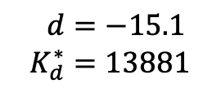
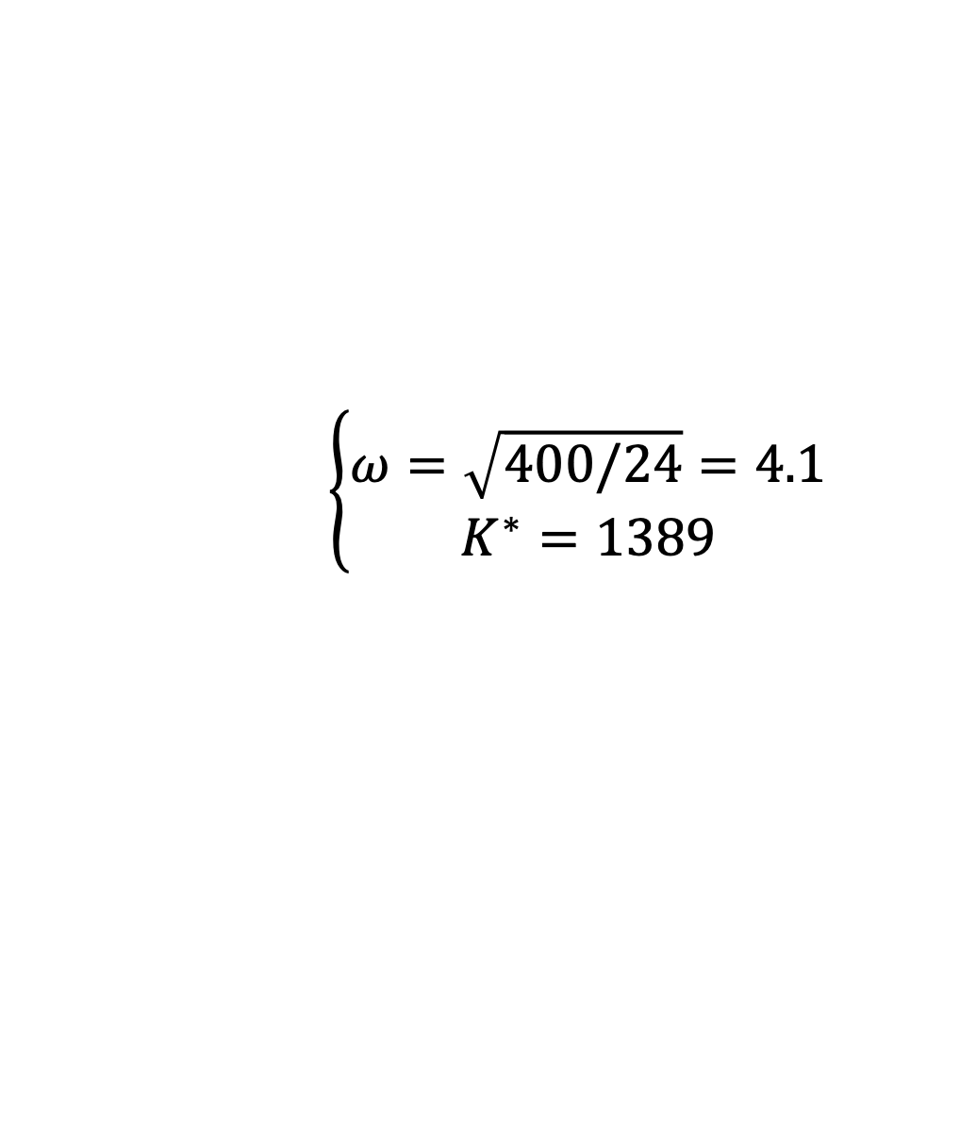
$$R\left(s\right)$$
$$E\left(s\right)$$
$\frac{K^{∗}}{s(s+20) (s^{2}+4s+20)}$
$$C\left(s\right)$$
利用根轨迹分析系统性能例3
$$−$$
$G\left(s\right)=\frac{K^{∗}}{s(s+20)(s+2+j4)(s+2−j4)}$
$$j$$
$$K=K^{∗}/400$$
$$8$$
01
实轴轨迹
$$[−20,0]$$
$$4$$
$$σ=\frac{0−20−2−2}{4}=−6 \\ φ=\frac{(2k+1)π}{4}=±45°,±135°$$
02
渐近线
$$θ=−39°$$
03
出射角
$$−20$$
$$−16$$
$$−12$$
$$−8$$
$$−4$$
$$0$$
$$2$$
$$θ_{1}=−\left(90°+116.5°+12.5°\right)+180 \\ =−39°$$
$$−4$$
04
分离点
$$d=−15.1 \\ K_{d}^{∗}=13881$$
$$−8$$
05
虚轴交点
$$D\left(s\right)=s^{4}+{24s}^{3}+100s^{2}+400s+K^{∗}=0$$
$$\left\{\begin{aligned}Re\left[D(jω)\right]=ω^{4}±100ω^{2}+K^{∗}=0 \\ Im\left[D(jω)\right]=−2{4ω}^{3}+400ω=0 \end{aligned}\right.$$
$$\left\{\begin{aligned}ω=\sqrt{400/24}=4.1 \\ K^{∗}=1389\end{aligned}\right.$$

Slide 9
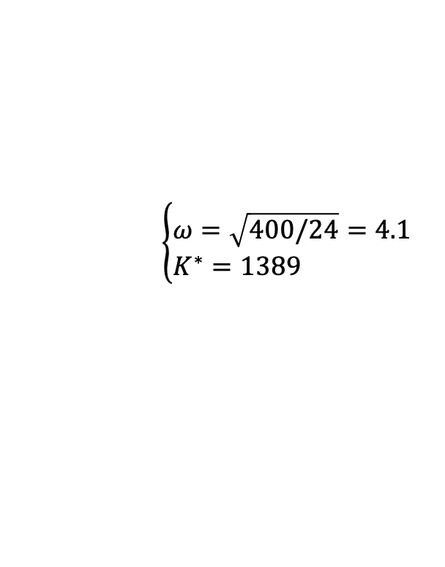

$$R\left(s\right)$$
$$E\left(s\right)$$
$\frac{K^{∗}}{s(s+20) (s^{2}+4s+20)}$
$$C\left(s\right)$$
利用根轨迹分析系统性能例3
$$−$$
$G\left(s\right)=\frac{K^{∗}}{s(s+20)(s+2+j4)(s+2−j4)}$
$$j$$
$$K=K^{∗}/400$$
$$8$$
01
实轴轨迹
$$[−20,0]$$
$$4$$
$$σ=\frac{0−20−2−2}{4}=−6 \\ φ=\frac{(2k+1)π}{4}=±45°,±135°$$
02
渐近线
$$θ=−39°$$
03
出射角
$$−20$$
$$−16$$
$$−12$$
$$−8$$
$$−4$$
$$0$$
$$2$$
$$θ_{1}=−\left(90°+116.5°+12.5°\right)+180 \\ =−39°$$
$$−4$$
04
分离点
$$d=−15.1 \\ K_{d}^{∗}=13881$$
$$−8$$
05
虚轴交点
$$\left\{\begin{aligned}ω=\sqrt{400/24}=4.1 \\ K^{∗}=1389 \end{aligned}\right.$$
稳定的开环增益范围？
$$0<K<3.4725$$

Slide 10
利用根轨迹分析系统性能例3
代码
G = zpk([],[0,-20,-2-4i,-2+4i],1);% 零极点法建立开环传函
rlocus(G) % 绘制根轨迹

Slide 11
利用根轨迹分析系统性能例3
代码
G = zpk([],[0,-20,-2-4i,-2+4i],600);% 以选择的根轨迹增益构建新开环传函
Phi = feedback(G,1); % 构成单位负反馈系统
[y,t] = step(Phi,10); % 阶跃响应
plot(t,y,'LineWidth',2); % 绘图
xlabel('Time (seconds)')
ylabel('Amplitude')

Slide 12
利用根轨迹分析系统性能例3
代码
G = zpk([],[0,-20,-2-4i,-2+4i],600);% 以选择的根轨迹增益构建新开环传函
Phi = feedback(G,1); % 构成单位负反馈系统
[y,t] = step(Phi,10); % 阶跃响应
plot(t,y,'LineWidth',2); % 绘图
xlabel('Time (seconds)')
ylabel('Amplitude')
为什么选定极点的阻尼只有0.263，单位阶跃响应却没有出现较大的超调呢？
？

Slide 13


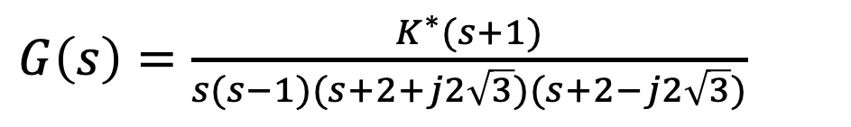



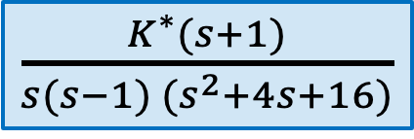
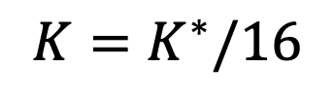


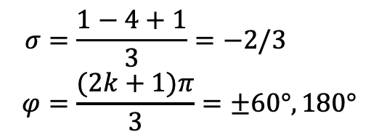


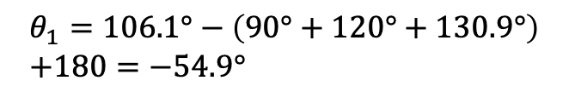




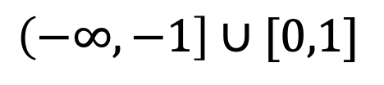
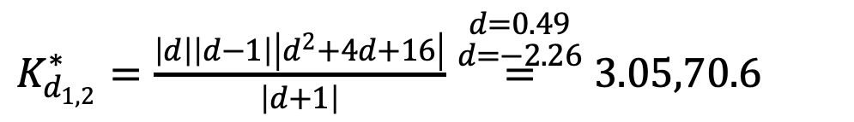
$$R\left(s\right)$$
$$E\left(s\right)$$
$\frac{K^{∗}(s+1)}{s(s−1) (s^{2}+4s+16)}$
$$C\left(s\right)$$
利用根轨迹分析系统性能例4
$$−$$
$G\left(s\right)=\frac{K^{∗}(s+1)}{s(s−1)(s+2+j2\sqrt{3})(s+2−j2\sqrt{3})}$
$$K=K^{∗}/16$$
01
实轴轨迹
$$\left(−∞,−1\right]∪[0,1]$$
$$j$$
$$θ=−54.9°$$
$$4$$
$$σ=\frac{1−4+1}{3}=−2/3 \\ φ=\frac{(2k+1)π}{3}=±60°,180°$$
02
渐近线
$$2$$
03
$$d_{1}$$
$$d_{2}$$
出射角
$$θ_{1}=106.1°−\left(90°+120°+130.9°\right) \\ +180=−54.9°$$
$$−6$$
$$−4$$
$$−2$$
$$0$$
$$2$$
04
分离点
$$−2$$
$\frac{1}{d}+\frac{1}{d−1}+\frac{2(d+2)}{d^{2}+4d+16}=\frac{1}{d+1}⇒d_{1}=0.49,d_{2}=−2.26$
$$−4$$
$K_{d_{1,2}}^{∗}=\frac{\left|d\right|\left|d−1\right|\left|d^{2}+4d+16\right|}{\left|d+1\right|}\overset{\begin{aligned}d=0.49 \\ d=−2.26\end{aligned}}{=}3.05,70.6$

Slide 14
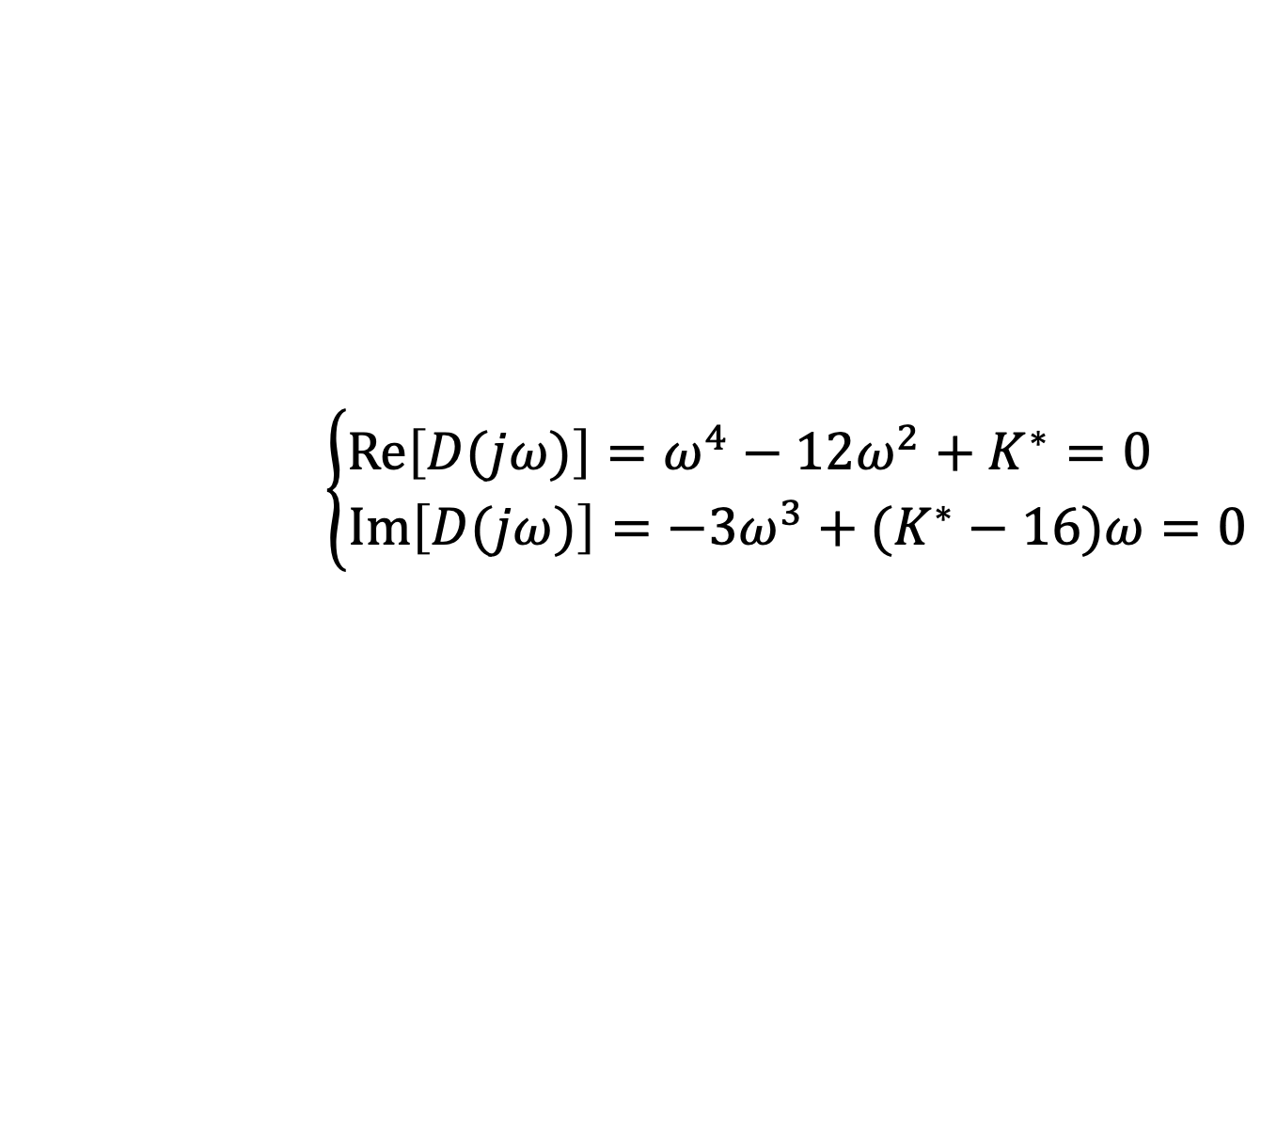
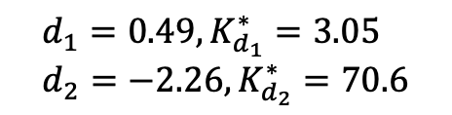
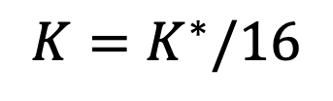
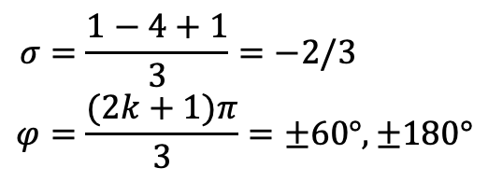

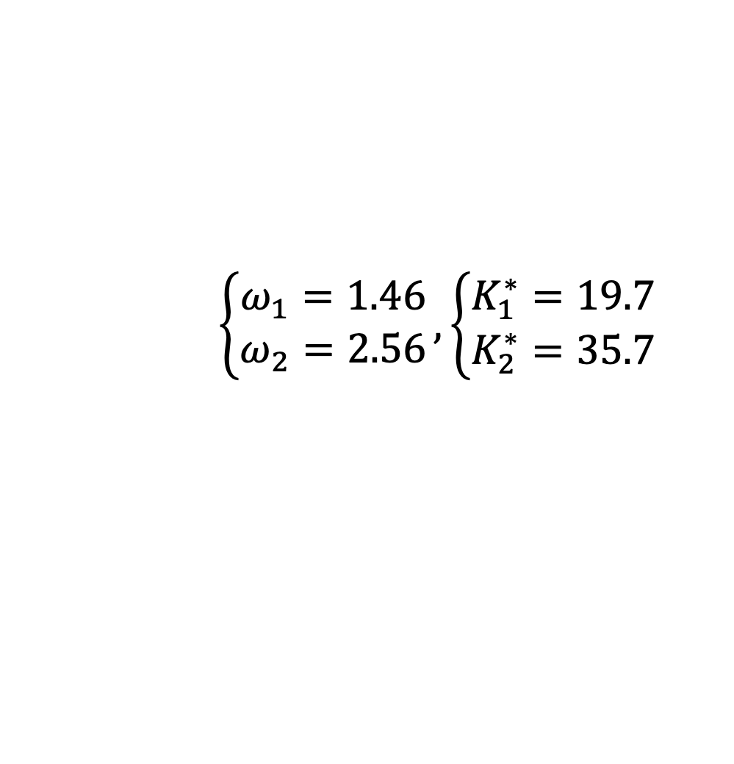
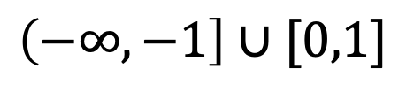
$$R\left(s\right)$$
$$E\left(s\right)$$
$\frac{K^{∗}(s+1)}{s(s−1) (s^{2}+4s+16)}$
$$C\left(s\right)$$
利用根轨迹分析系统性能例4
$$−$$
$$K=K^{∗}/16$$
01
实轴轨迹
$$\left(−∞,−1\right]∪[0,1]$$
$$σ=\frac{1−4+1}{3}=−2/3 \\ φ=\frac{(2k+1)π}{3}=±60°,±180°$$
$$j$$
02
渐近线
$$θ=−54.9°$$
$$4$$
03
出射角
$$θ_{1}=−54.9°$$
$$2$$
$$d_{1}$$
$$d_{2}$$
04
分离点
$$d_{1}=0.49,K_{d_{1}}^{∗}=3.05 \\ d_{2}=−2.26,K_{d_{2}}^{∗}=70.6$$
$$−6$$
$$−4$$
$$−2$$
$$0$$
$$2$$
05
虚轴交点
$$−2$$
$$D\left(s\right)=s^{4}+3s^{3}+12s^{2}+(K^{∗}−16)s+K^{∗}=0$$
$$−4$$
$$\left\{\begin{aligned}Re\left[D(jω)\right]=ω^{4}−12ω^{2}+K^{∗}=0 \\ Im\left[D(jω)\right]=−3ω^{3}+(K^{∗}−16)ω=0\end{aligned}\right.$$
$$\left\{\begin{aligned}ω_{1}=1.46 \\ ω_{2}=2.56\end{aligned}\right.,\left\{\begin{aligned}K_{1}^{∗}=19.7 \\ K_{2}^{∗}=35.7\end{aligned}\right.$$

Slide 15
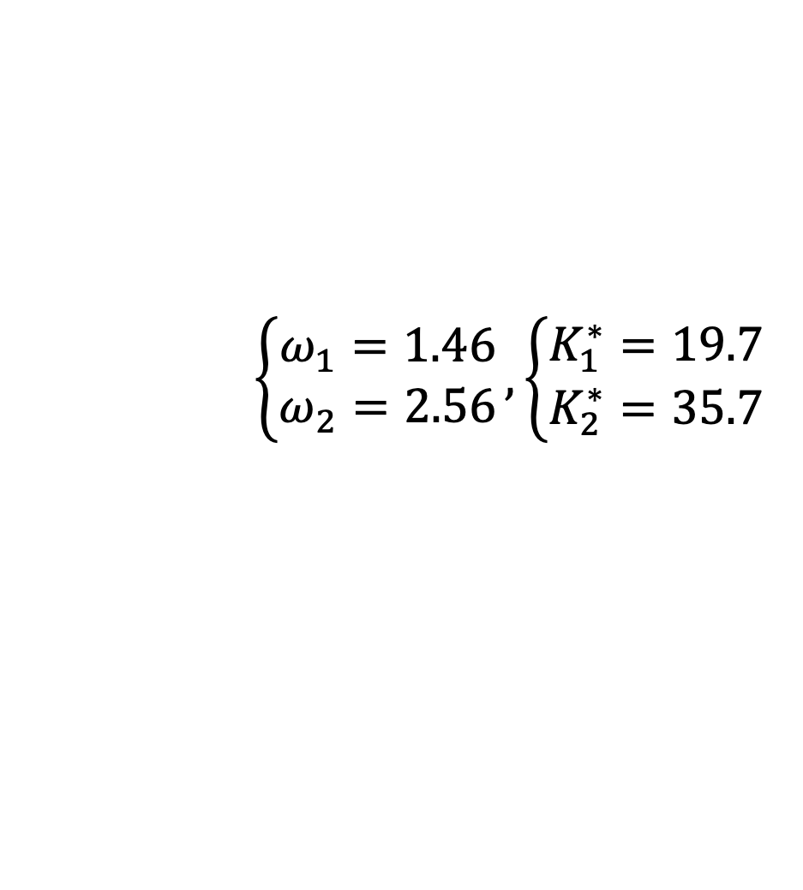




$$R\left(s\right)$$
$$E\left(s\right)$$
$\frac{K^{∗}(s+1)}{s(s−1) (s^{2}+4s+16)}$
$$C\left(s\right)$$
利用根轨迹分析系统性能例4
$$−$$
$$K=K^{∗}/16$$
01
实轴轨迹
$$\left(−∞,−1\right]∪[0,1]$$
$$σ=\frac{1−4+1}{3}=−2/3 \\ φ=\frac{(2k+1)π}{3}=±60°,±180°$$
$$j$$
02
渐近线
$$θ=−54.9°$$
$$4$$
03
出射角
$$θ_{1}=−54.9°$$
$$2$$
$$d_{1}$$
$$d_{2}$$
04
分离点
$$d_{1}=0.49,K_{d_{1}}^{∗}=3.05 \\ d_{2}=−2.26,K_{d_{2}}^{∗}=70.6$$
$$−6$$
$$−4$$
$$−2$$
$$0$$
$$2$$
05
$$\left\{\begin{aligned}ω_{1}=1.46 \\ ω_{2}=2.56\end{aligned}\right.,\left\{\begin{aligned}K_{1}^{∗}=19.7 \\ K_{2}^{∗}=35.7\end{aligned}\right.$$
虚轴交点
$$−2$$
$$−4$$
稳定的 $K^{∗}$范围:
$$19.7<K^{∗}<35.7$$
稳定的 $K$范围:
$$1.234<K<2.23$$

Slide 16

总结
01
根轨迹要点
起点、终点、实轴根轨迹、分离点，出射角，入射角，渐近线，虚轴交点，根之和
02
参数稳定范围
以虚轴为边界
03
根轨迹增益
应用时需化为开环增益
04
选择极点
应用主导极点选择，考虑阻尼和振荡频率
图形化思考
工程思维

Slide 17
课后思考
$$j$$
？
$$θ=−54.9°$$
$$4$$
分析例4中稳定情况下系统性能指标的范围
$$2$$
$$d_{1}$$
$$d_{2}$$
？
如性能指标不满足要求，考虑可能的校正手段
$$−6$$
$$−4$$
$$−2$$
$$0$$
$$2$$
$$−2$$
$$−4$$

Slide 18
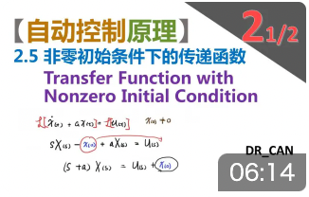

课外拓展及预习要求
DR_CAN含有初始条件的传递函数： https://www.bilibili.com/video/BV13J411m7n1?share_source=copy_web
[1] Doria-Cerezo, A., & Bodson, M. (2016). Design of controllers for electrical power systems using a complex root locus method. IEEE transactions on Industrial Electronics, 63(6), 3706-3716.
[2] Bollinger, K., Laha, A., Hamilton, R., & Harras, T. (1975). Power stabilizer design using root locus methods. IEEE Transactions on power apparatus and systems, 94(5), 1484-1488.

Slide 19



课外拓展及预习要求
控制之美，王天威著，清华大学出版社，2022
在线视频077，078
参与在线讨论

Slide 20
15. 根轨迹法：图形化思考
$$j$$
$$θ=−54.9°$$
$$4$$
$$2$$
$$d_{1}$$
$$d_{2}$$
$$−6$$
$$−4$$
$$−2$$
$$0$$
$$2$$
感谢聆听！
$$−2$$
$$−4$$

